Slide 1

Stredná odborná škola elektrotechnická J. Kollára 536, 033 01 Liptovský Hrádok
Nástroj na monitorovanie a správu serverov
Kristína Šubjaková
4.B
2025

Slide 2

VÝBER TÉMY
Dôležitosť v oblasti správy IT infraštruktúry
Komplikovanosť dostupných nástrojov

Slide 3

CIELE PRÁCE
Navrhnutie a vytvorenie webového rozhrania
Zber a ukladanie systémových metrík do databázy
Testovanie presnosti, výkonu a notifikácií

Slide 4







POUŽITÉ TECHNOLÓGIE

Slide 5
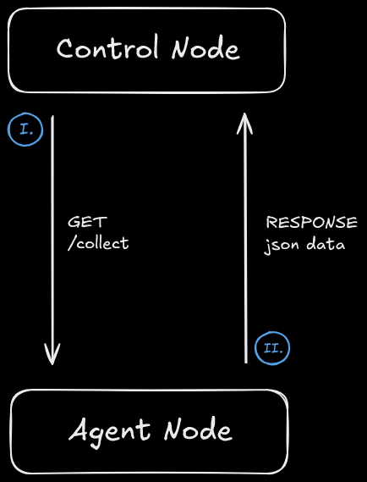
AGENT NODE
Jednoduchý web server vo Flasku
Zber systémových dát: CPU, RAM, disk, a ďalšie metriky
Odošle dáta po vyžiadaní Control Nodom

Slide 6
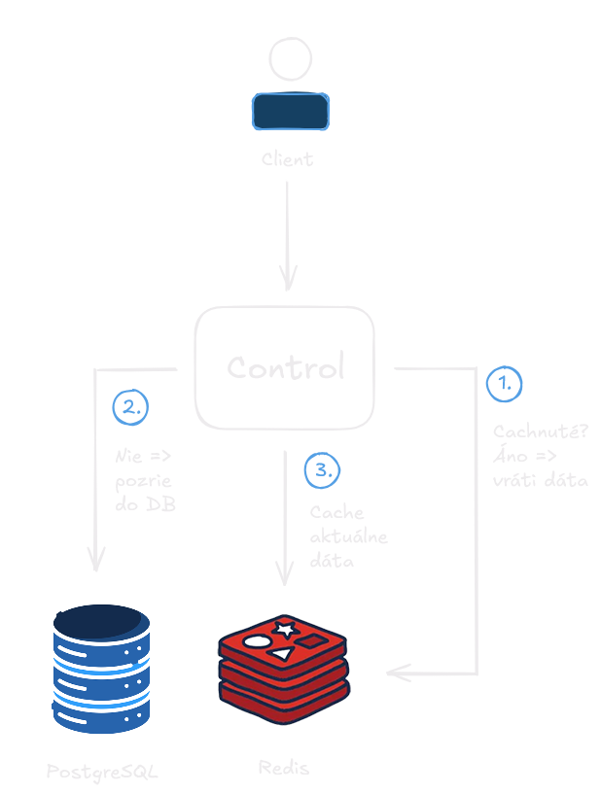
CONTROL NODE
Riadi komunikáciu medzi nodami
Zapisuje a Cachuje dáta
Plánuje a vykonáva úlohy
Poskytuje webové rozhranie

Slide 7
PRAKTICKÁ ČASŤ

Slide 8

PRAKTICKÉ VYUŽITIE
Poskytuje centralizovaný prehľad o všetkých serveroch
Zjednodušuje prácu systémovým administrátorov
Zabezpečuje rýchlu identifikáciu problémov
Notes:
Poskytuje centralizovaný prehľad o všetkých serveroch: Umožňuje monitorovať a spravovať infraštruktúru z jedného miesta.
Zjednodušuje prácu systémových administrátorov: Automatizuje zbieranie dát a diagnostiku, čím znižuje potrebu manuálnej kontroly.
Zabezpečuje rýchlu identifikáciu problémov: Pri detekcii neobvyklých zmien, napríklad nárastu využitia CPU, okamžite upozorní správcu na nutnosť zásahu.

Slide 9

OTÁZKY

Slide 10
ĎAKUJEM ZA POZORNOSŤ

